Slide 1

Model keseimbangan perekonomian

Slide 2
PENDAPATAN nasional (y)
Pelaku ekonomi Rumah Tangga (RT) apabila memperoleh pendapatan, maka pendapatan tersebut akan dibelanjakan dan sisanya akan disimpan. Pendapatan yang dibelanjakan disebut dengan konsumsi dan sisa dari konsumsi di sebut dengan tabungan. Dapat ditunjukkan oleh grafik berikut:
Y = C + S
C, S
45⁰
Y
0

Slide 3
Pengeluaran/agGregat expenditure (ae)
Pengeluaran dalam perekonomian 2 sektor terdiri dari konsumsi (C) dan investasi (I). Konsumsi dikeluarkan oleh Rumah Tangga (RT), sedangkan investasi dikeluarkan oleh dunia usaha.
Konsumsi
C = Co + c Y
Co merupakan konsumsi otonom (besarnya konsumsi pada saat Y = nol)
c merupakan Marginal Propensity to Consume (MPC), yakni besarnya perubahan konsumsi akibat perubahan pendapatan (MPC = ΔC/ΔY)
Investasi
I = Io - er
Io merupakan investasi otonom (besarnya investasi pada saat tingkat bunga = 0)
r merupakan tingkat bunga umum
e merupakan multiplier investasi

Slide 4
Grafik pengeluaran aggregat
C, I, AE
AE = C + I
Y
0

Slide 5
KESEIMBANGAN PEREKONOMIAN
Perekonomian dikatakan berada dalam keseimbangan jika pendapatan nasional sama dengan pengeluaran agregat, dijelaskan sbb:
Pendapatan Nasional (Y) = Pengeluaran Agregat (AE)
C + S = C + I
Grafik keseimbangan perekonomian
C, I, AE
Y = C + S
AE= C + I
AE
0
Y
Y

Slide 6
Perekonomian 3 dan 4 sektor
Dalam perekonomian 3 sektor, pengeluaran/aggregat expenditure ditambah dengan Government expenditure (G), dapat dituliskan sebagai berikut:
Y = C + I + G
Dalam perekonomian 4 sektor (terbuka), pengeluaran/aggregat expenditure ditambah dengan Government expenditure (G), Ekspor (X) dan Impor (I)
Y = C + I + G + NX
NX merupakan X-M

Slide 7
MODEL KESEIMBANGAN SINTESIS KLASIK-KEYNESIAN (MODEL IS-LM)

Slide 8
Teori Klasik
Uang bersifat netral uang hanya berfungsi sebagai alat tukar, uang bukan komoditi sehingga tidak bisa diperdagangkan
Fungsi uang hanya untuk alat transaksi
Terdapat pemisahan antara pasar barang dan pasar uang
Kondisi pasar secara terpisah dapat mencapai keseimbangannya masing-masing tanpa adanya saling ketergantungan

Slide 9
Teori Keynesian
Uang tidak bersifat netral
Fungsi uang digunakan sebagai alat transaksi dan spekulasi
Pasar secara terpisah dapat mencapai keseimbangannya masing-masing dan ada saling ketergantungan diantara pasar barang dan pasar uang

Slide 10
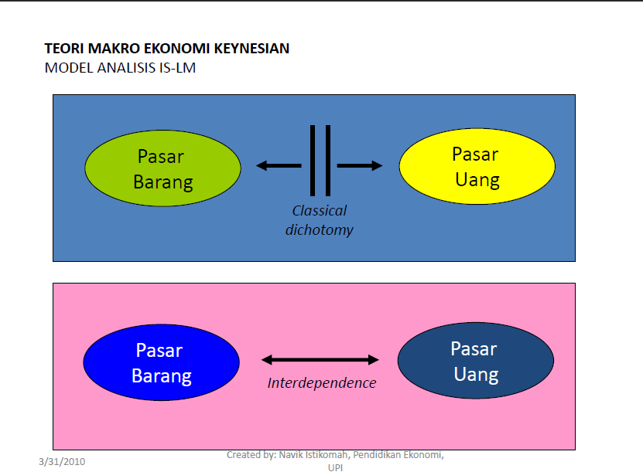

Slide 11
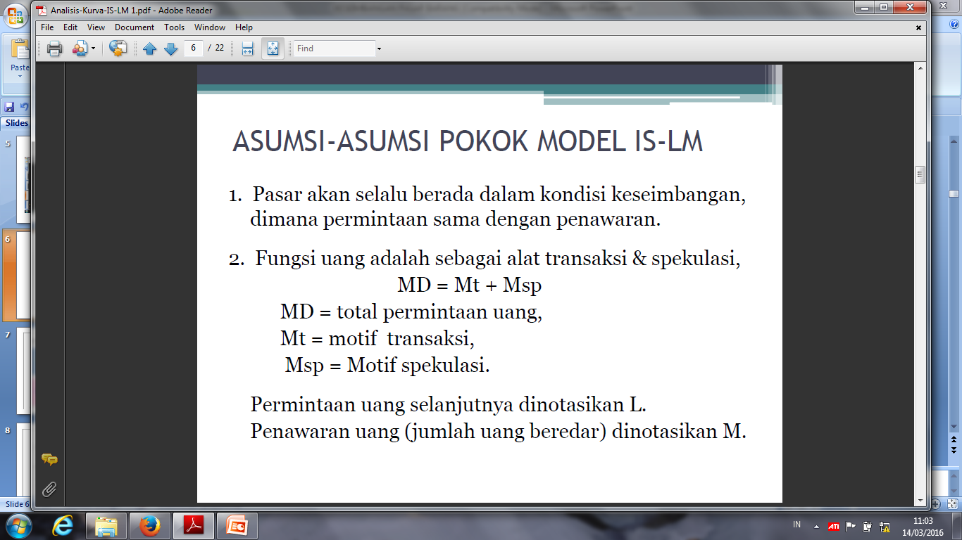

Slide 12
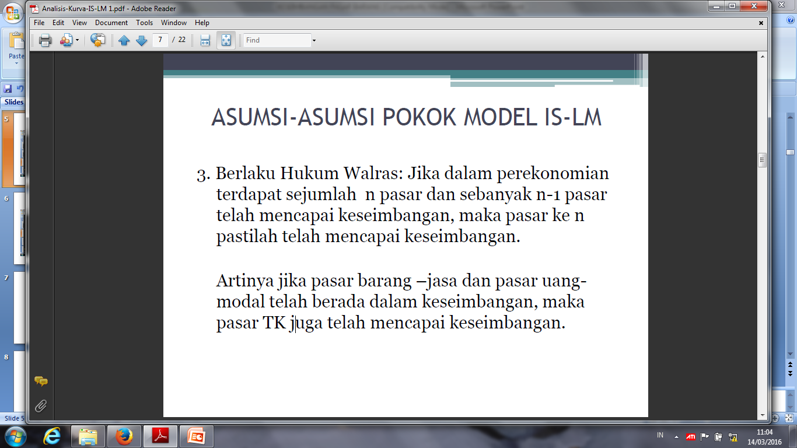

Slide 13


